Slide 1
Контейнер свойств
Эффективная организация и доступ к параметрам и атрибутам
Выполнил:
Студент(ка) группы ИС-22/9-П Абдуллаев И.Р.о

Slide 2
Что такое контейнер свойств?
Контейнер свойств: Основы
Паттерн проектирования (Design Pattern).
Предназначен для хранения и управления набором свойств или атрибутов объекта.
Позволяет динамически добавлять, удалять и изменять свойства.
Обеспечивает централизованное управление данными объекта.
Пример: представьте объект «Автомобиль». Его свойства: цвет, модель, год выпуска, номер двигателя. Контейнер свойств организует хранение и доступ к этим характеристикам.

Slide 3
Преимущества использования
Гибкость: Динамическое добавление и удаление свойств.
Удобство доступа: упрощенный доступ к свойствам (часто через ключи или имена).
Централизация: управление свойствами в одном месте, что упрощает обслуживание и отладку.
Расширяемость: легко добавлять новые свойства без изменения структуры класса объекта.
Интроспекция: возможность узнать, какие свойства содержатся в контейнере.

Slide 4
Различные подходы к реализации
Словари (Dictionaries): наиболее распространенный способ. Пары «ключ-значение», где ключ — имя свойства, а значение — его значение.
Объекты (Objects): Создание специализированного класса для хранения свойств.
Массивы (Arrays/Lists): использование массивов с предопределенными индексами для хранения свойств. (Менее гибкий, но в некоторых случаях может быть быстрее)
Базы данных (Databases): для хранения большого количества свойств и обеспечения их постоянства.

Slide 5
Пример кода
(Краткие примеры на Python, JavaScript или другом языке, понятном аудитории, демонстрирующие реализацию контейнера свойств через словарь и через объект)
Python (Словарь): my_object = {'color': 'red', 'model': 'sedan'}
JavaScript (Объект): let myObject = {color: "red", model: "sedan"};

Slide 6
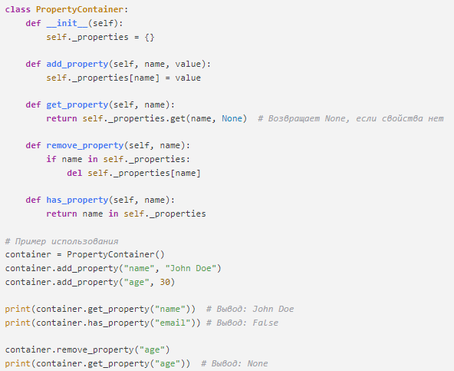
Демонстрация контейнера свойств в Python
Создается класс PropertyContainer.
Реализуются методы для добавления, получения, удаления и проверки наличия свойств.
Демонстрируется пример использования класса.

Slide 7
Сценарии применения
Пункты:
Когда у объекта много свойств, которые могут меняться в процессе работы.
Когда нужно динамически добавлять новые свойства объекту.
Когда требуется централизованное управление свойствами объекта.
При разработке гибких и расширяемых систем.
При работе с данными, структура которых заранее неизвестна.
Примеры:
Графические редакторы: для хранения параметров графических объектов (цвет, толщина линии, заливка).
Системы управления контентом (CMS): для хранения метаданных страниц и статей.
Игровые движки: Для хранения характеристик игровых персонажей и объектов.

Slide 8
Преимущества и Недостатки (Pros and Cons)
Преимущества (Pros):
Гибкость и расширяемость
Централизованное управление
Удобство доступа к свойствам
Простота реализации
Недостатки (Cons):
Может привести к снижению производительности (особенно при частом обращении к свойствам через словари).
Усложняет отладку (если свойства добавляются динамически).
Требует аккуратности при работе с именами свойств.

Slide 9
Альтернативы (Alternatives)
Жестко заданные классы (Hardcoded Classes): если структура объекта известна заранее и редко меняется, то лучше использовать обычные классы с атрибутами.
Специализированные структуры данных: в некоторых случаях специализированные структуры данных, такие как кортежи или записи (структуры), могут быть более эффективными.
Примеры:
Для представления геометрической точки (x, y) часто используют кортеж или обычный класс.
Для работы с фиксированным набором настроек программы часто используют статический класс с константами.

Slide 10
Заключение
Контейнер Свойств - полезный паттерн проектирования для управления динамическими свойствами объектов.
Он обеспечивает гибкость, удобство доступа и централизованное управление данными.
Однако, необходимо учитывать его недостатки и использовать его только в подходящих сценариях.
Правильный выбор зависит от конкретных требований вашего проекта.

